Slide 1
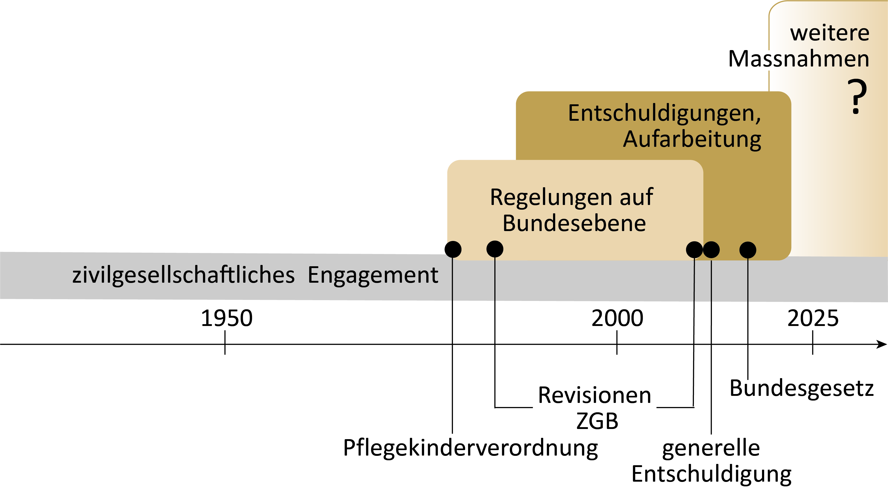
B.5 Lässt sich das Unrecht «wiedergutmachen»?
Notes:
Hier handelt es sich um die Visualisierung als Ganzes. In den folgenden Slides wird sie eingeleitet und Schritt für Schritt aufgebaut.
Die Präsentation umfasst nur die wichtigsten Stationen. Es wird dargestellt, dass zwar vereinzelte Kritik eine lange Tradition hat, dass aber das Problem der fürsorgerischen Zwangsmassnahmen und Fremdplatzierungen lange als Problem einer Minderheit und von Randgruppen nicht aufgenommen wurde. Die Präsentation gliedert die Visualisierung in die vier Stufen «Beiseiteschieben» «Stoppen» «Anerkennen» und «weitere Massnahmen»

Slide 2
Lässt sich das Unrecht «wiedergutmachen»?
Jeremias Gotthelf, 1837
Beiseiteschieben
Carl Albert Loosli, 1939
Bundesgerichtsurteile, 1947, 1963, 1968
Hans Caprez, «Beobachter», ab 1972
Ratifikation der Eur. Menschenrechtskonvention, 1974
Notes:
Die Warnungen vor unkontrollierten Zwangsmassnahmen und Fremdplatzierungen reichen bereits ins 19. Jahrhundert zurück: 1837 prangerte der Pfarrer Albert Bitzius unter dem Schriftstellernamen Jeremias Gotthelf das Versteigern von Verdingkindern im Roman «Der Bauernspiegel» an; Carl Albert Loosli, selbst in einer Anstalt aufgewachsen, sprach gar von «schweizerischen Konzentrationslagern»; verschiedene Aspekte der Zwangsmassnahmen wurden vom Bundesgericht kritisch beurteilt; 1972 begann Hans Caprez die Aufdeckung der Machenschaften des Pro Juventute-Hilfswerk «Kinder der Landstrasse», das zu dessen Ende führte. Auch eine aussenpolitische Massnahme, nämlich die Ratifizierung der Europäischen Menschenrechtskonvention nach der Einführung des Frauenstimmrechts (vorher wäre das nur unter Vorbehalt möglich gewesen) zwang den Bund zum Handeln.

Slide 3
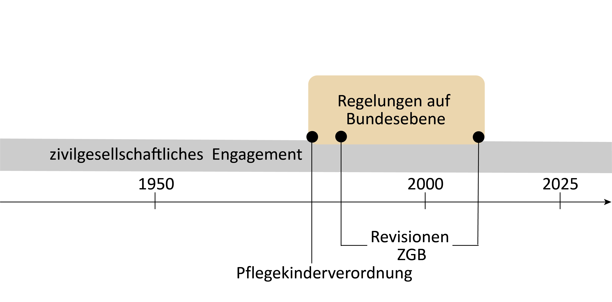
Lässt sich das Unrecht «wiedergutmachen»?
Stoppen
Anstösse durch EMRK
Notes:
Mit der Pflegekindverordnung (PAVO), die der Bundesrat 1978 aus eigener Kompetenz in Kraft setzte, wurde die Kontrolle der Fremdplatzierungen auch für Kantone und Gemeinden obligatorisch, wenn auch unterschiedlich konsequent umgesetzt. Die Revision des Zivilgesetzbuches 1981 regelte die Kontrolle und Anfechtbarkeit von Zwangsmassnahmen und die erneute Revision 2013 die Verpflichtung zu professionellen statt Laien- und parteipolitisch zusammengesetzten Vormundschaftsbehörden (Kinder- und Erwachsenenschutzbehörden, KESB).
Die Anstösse zu diesem Stoppen der fürsorgerischen Zwangsmassnahmen und Fremdplatzierungen ohne Anfechtungsmöglichkeit und Kontrolle kamen durch die Diskussion um die Ratifikation der Europäischen Menschenrechtskonvention (EMRK) und Alternativen, wie medizinische Behandlung, Öffnung von Anstalten, auch die Frage nach den Kosten auf.

Slide 4
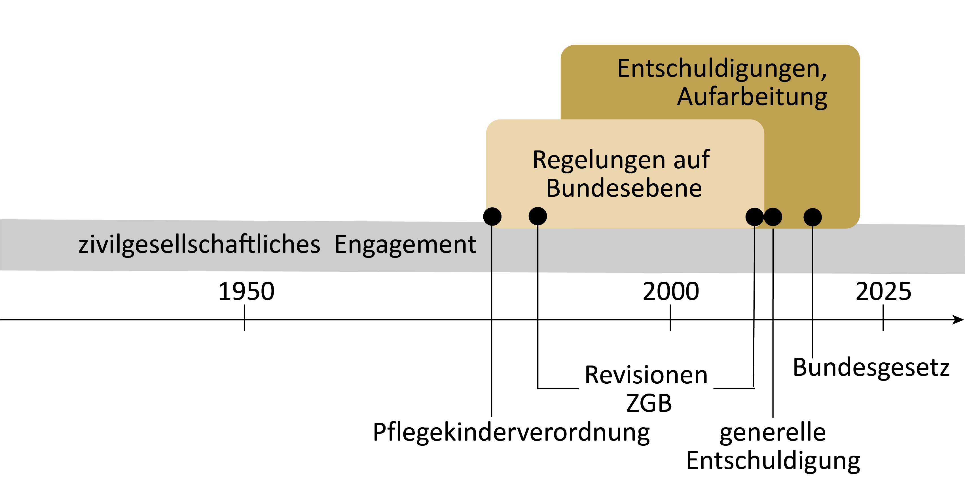
Lässt sich das Unrecht «wiedergutmachen»?
Anerkennen
Anstösse durch zivil-
gesellschaftliches Engagement:
Erinnerungen, Forschungen,
Ausstellungen, Volksinitiative
Notes:
Auf punktuelle Entschuldigungen bezüglich des Hilfswerks «Kinder der Landstrasse» (1986) und der in der Frauenanstalt Hindelbank eingesperrten, nicht straffällig gewordenen Frauen (2010) folgte 2013 eine generelle Entschuldigung des Bundesrates, 2014 ein Bundesgesetz zur Rehabilitierung der Betroffenen, das unter dem Druck der Wiedergutmachungsinitiative 2017 erweitert wurde durch das «Bundesgesetz über die Aufarbeitung der fürsorgerischen Zwangsmassnahmen und Fremdplatzierungen vor 1981» (AFZFG). Es sprach Betroffenen einen Solidaritätsbeitrag von 25'000 Franken zu.

Slide 5
Lässt sich das Unrecht «wiedergutmachen»?
Notes:
Die Diskussion um eine umfassende Rehabilitation geht aber weiter. Denn die Betroffenen und auch die Unabhängige Expertenkommission machen geltend, dass mit 25'000 Franken für die meisten Betroffenen nicht einmal der materielle Schaden kompensiert worden, geschweige denn eine Genugtuung verbunden sei. Sie verlangen beispielsweise eine individuell angepasste Rente, die Unterstützung der Aufarbeitung durch die Betroffenen selbst, den Zugang zu Ausbildungs- und kulturellen Veranstaltungen, die den Betroffenen nicht offen standen oder Unterstützung bei der Mobilität wie etwa ein Generalabonnement der SBB. Die Impulse des Nationalforschungsprojektes 75 «Fürsorge und Zwang» zielen auf eine weiterführende Forschung ab, um fürsorgerische Zwangsmassnahmen und Fremdplatzierungen in Zukunft noch menschenrechtsgerechter zu gestalten.
Wie könnten weitere Massnahmen gestaltet werden? – Diese Frage kann den Schülerinnen und Schülern im Anschluss an ihre Beschäftigung mit der Lern-App gestellt werden.

